Slide 1

La Misa: Celebración, Fe y Comunidad en la Vida Católica
Explorando su Historia, Estructura, Significado y Participación para Estudiantes de 4to Grado

Slide 2
La Misa: Celebración, Fe y Comunidad en la Vida Católica
2
Table of Contents
Introducción a la Misa
La Historia de la Misa
La Estructura de la Misa
La Importancia de la Comunión
La Misa en la Vida Diaria
La Participación Activa en la Misa
La Misa y la Comunidad
La Misa y la Fe
Conclusión
Reflexión Final
Preguntas Frecuentes
Actividades para el Hogar
Recursos Adicionales
04
05
06
07
08
09
10
11
12
13
14
15
16

Slide 3
La Misa: Celebración, Fe y Comunidad en la Vida Católica
3
Table of Contents
Conexiones con Otras Materias
Evaluación Sumativa
Evaluación Formativa
Seguridad y Prevención
Conclusión Final
17
18
19
20
21

Slide 4
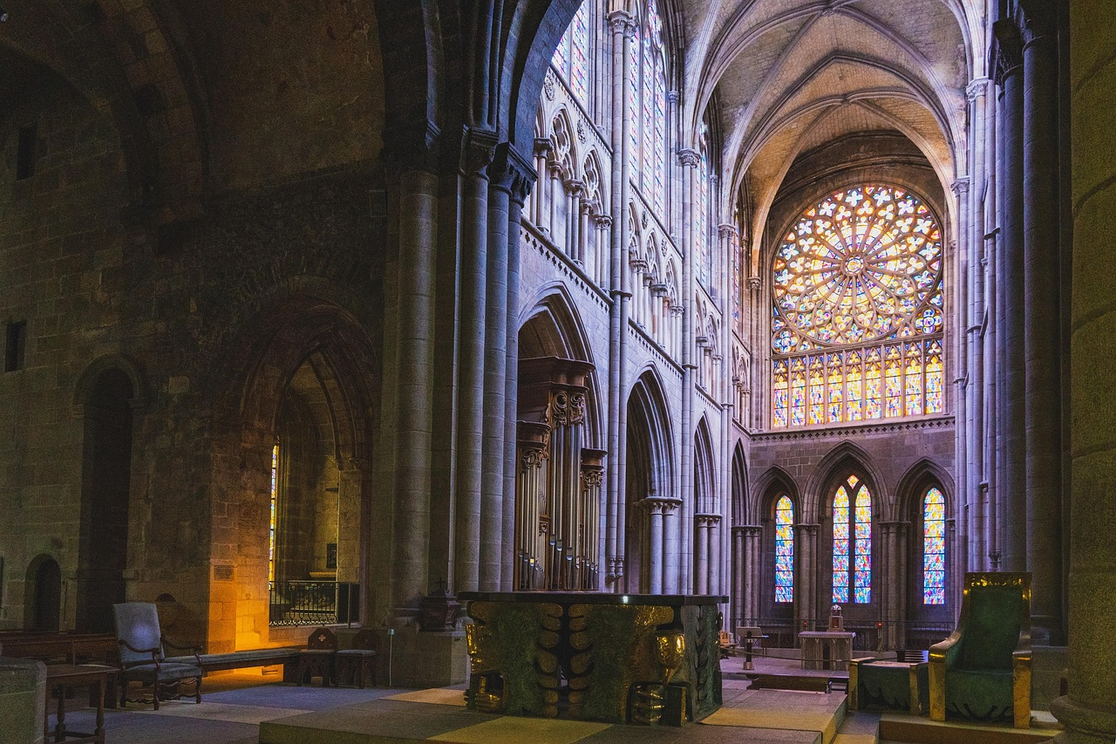
La Misa: Celebración, Fe y Comunidad en la Vida Católica
4
Introducción a la Misa
La Misa en la fe católica
Importancia de la Misa
Objetivo de la presentación
La Misa es un tema fundamental en la fe católica.
Es una celebración que conmemora la Última Cena de Jesucristo.
La Misa tiene un significado especial para los creyentes.
Es un momento de reflexión y conexión espiritual.
Exploraremos la relevancia de la Misa para estudiantes de 4to grado en España.
Buscamos profundizar en su significado y enseñanza.

Slide 5
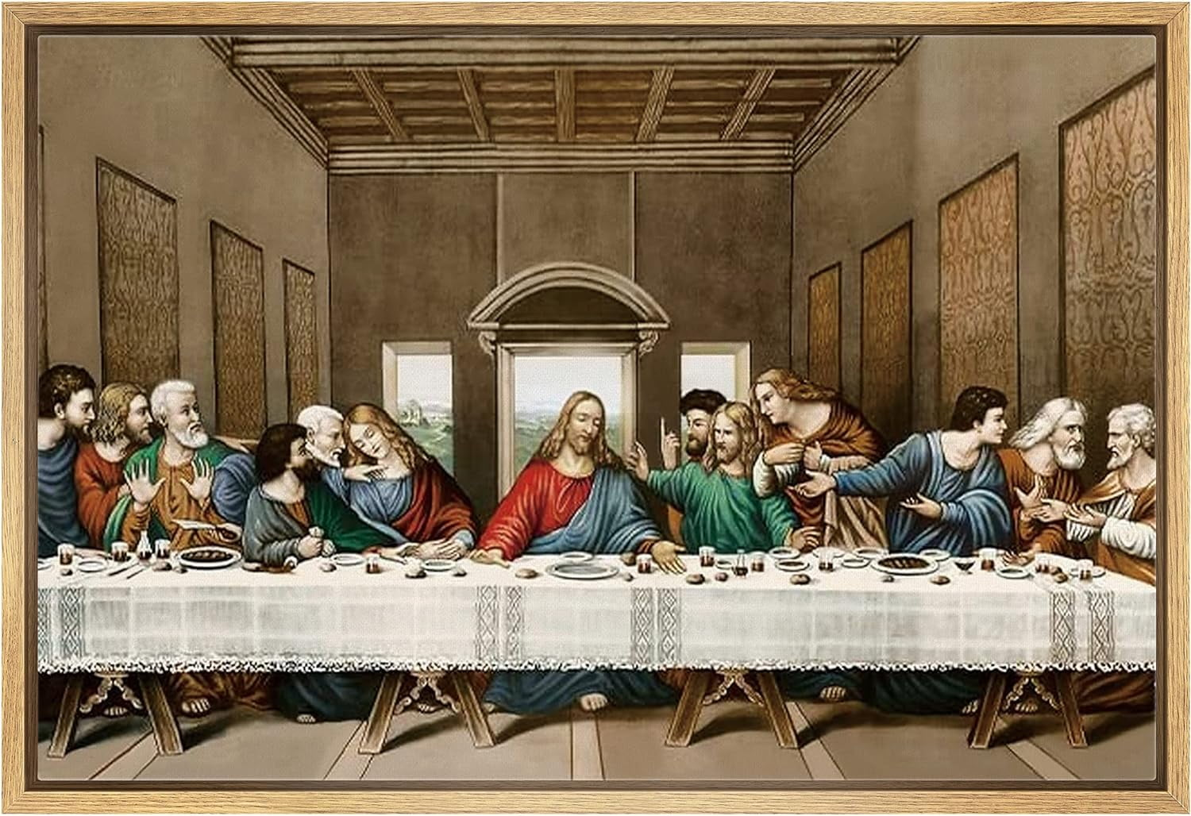
La Misa: Celebración, Fe y Comunidad en la Vida Católica
5
La Historia de la Misa
Origen de la Misa
Evolución a lo largo de los siglos
La Misa tiene una rica historia que se remonta a los tiempos de Jesucristo.
La primera Misa se celebró en la Última Cena, cuando Jesús compartió el pan y el vino con sus discípulos.
A lo largo de los siglos, la Misa ha evolucionado.
Se ha convertido en un ritual fundamental en la fe católica.
Diversidad en la celebración
Importancia en la fe católica
La Misa se ha celebrado en diferentes formas y lugares.
Esto incluye desde la Iglesia primitiva hasta la actualidad.
La Misa es un pilar central en la práctica religiosa.
Representa la conexión espiritual con Jesucristo y su sacrificio.

Slide 6
La Misa: Celebración, Fe y Comunidad en la Vida Católica
6
La Estructura de la Misa
Inicio de la Misa
Liturgia de la Palabra
Liturgia Eucarística
Comunión
Estructura General
La entrada marca el comienzo de la Misa.
Es el momento en que los fieles se reúnen para iniciar la celebración.
Incluye la lectura de las Escrituras.
También se realiza el sermón, donde se reflexiona sobre las lecturas.
Se celebra la consagración del pan y el vino.
Es un momento central en la Misa, representando el sacrificio de Cristo.
Es el momento en que los fieles reciben el cuerpo y la sangre de Cristo.
Representa la unión espiritual con Jesús y con la comunidad.
La Misa está dividida en varias partes importantes.
Cada una tiene un significado especial dentro de la celebración.

Slide 7
La Misa: Celebración, Fe y Comunidad en la Vida Católica
7
La Importancia de la Comunión
El momento central de la Misa
Un sacramento de unión
Preparación para la comunión
La comunión es un momento fundamental en la Misa, ya que es el momento en que los fieles reciben el cuerpo y la sangre de Cristo.
Este acto representa la unión espiritual con Cristo y la renovación de la fe.
La comunión es un sacramento que nos permite unirnos con Dios y con la comunidad.
Es una expresión de amor y fraternidad que fortalece los lazos espirituales entre los creyentes.
Es importante que los estudiantes comprendan la importancia de la comunión y cómo pueden prepararse para recibirla de manera digna.
La preparación incluye reflexión, oración y un corazón abierto para recibir este sacramento.

Slide 8

La Misa: Celebración, Fe y Comunidad en la Vida Católica
8
La Misa en la Vida Diaria
Conexión con Dios y la comunidad
Relación con la vida cotidiana
La Misa nos permite conectarnos con Dios y con la comunidad.
Nos da la fuerza y la inspiración para vivir nuestra fe de manera auténtica.
Es importante que los estudiantes comprendan cómo la Misa se relaciona con su vida diaria.
También deben aprender cómo aplicar lo que han aprendido en su vida cotidiana.
Consuelo en momentos de necesidad
Más que un ritual
La Misa nos ayuda a encontrar consuelo en momentos de necesidad.
También nos brinda fortaleza para enfrentar desafíos.
La Misa no es solo un ritual que se celebra en la iglesia.
Tiene un impacto significativo en nuestra vida diaria.

Slide 9
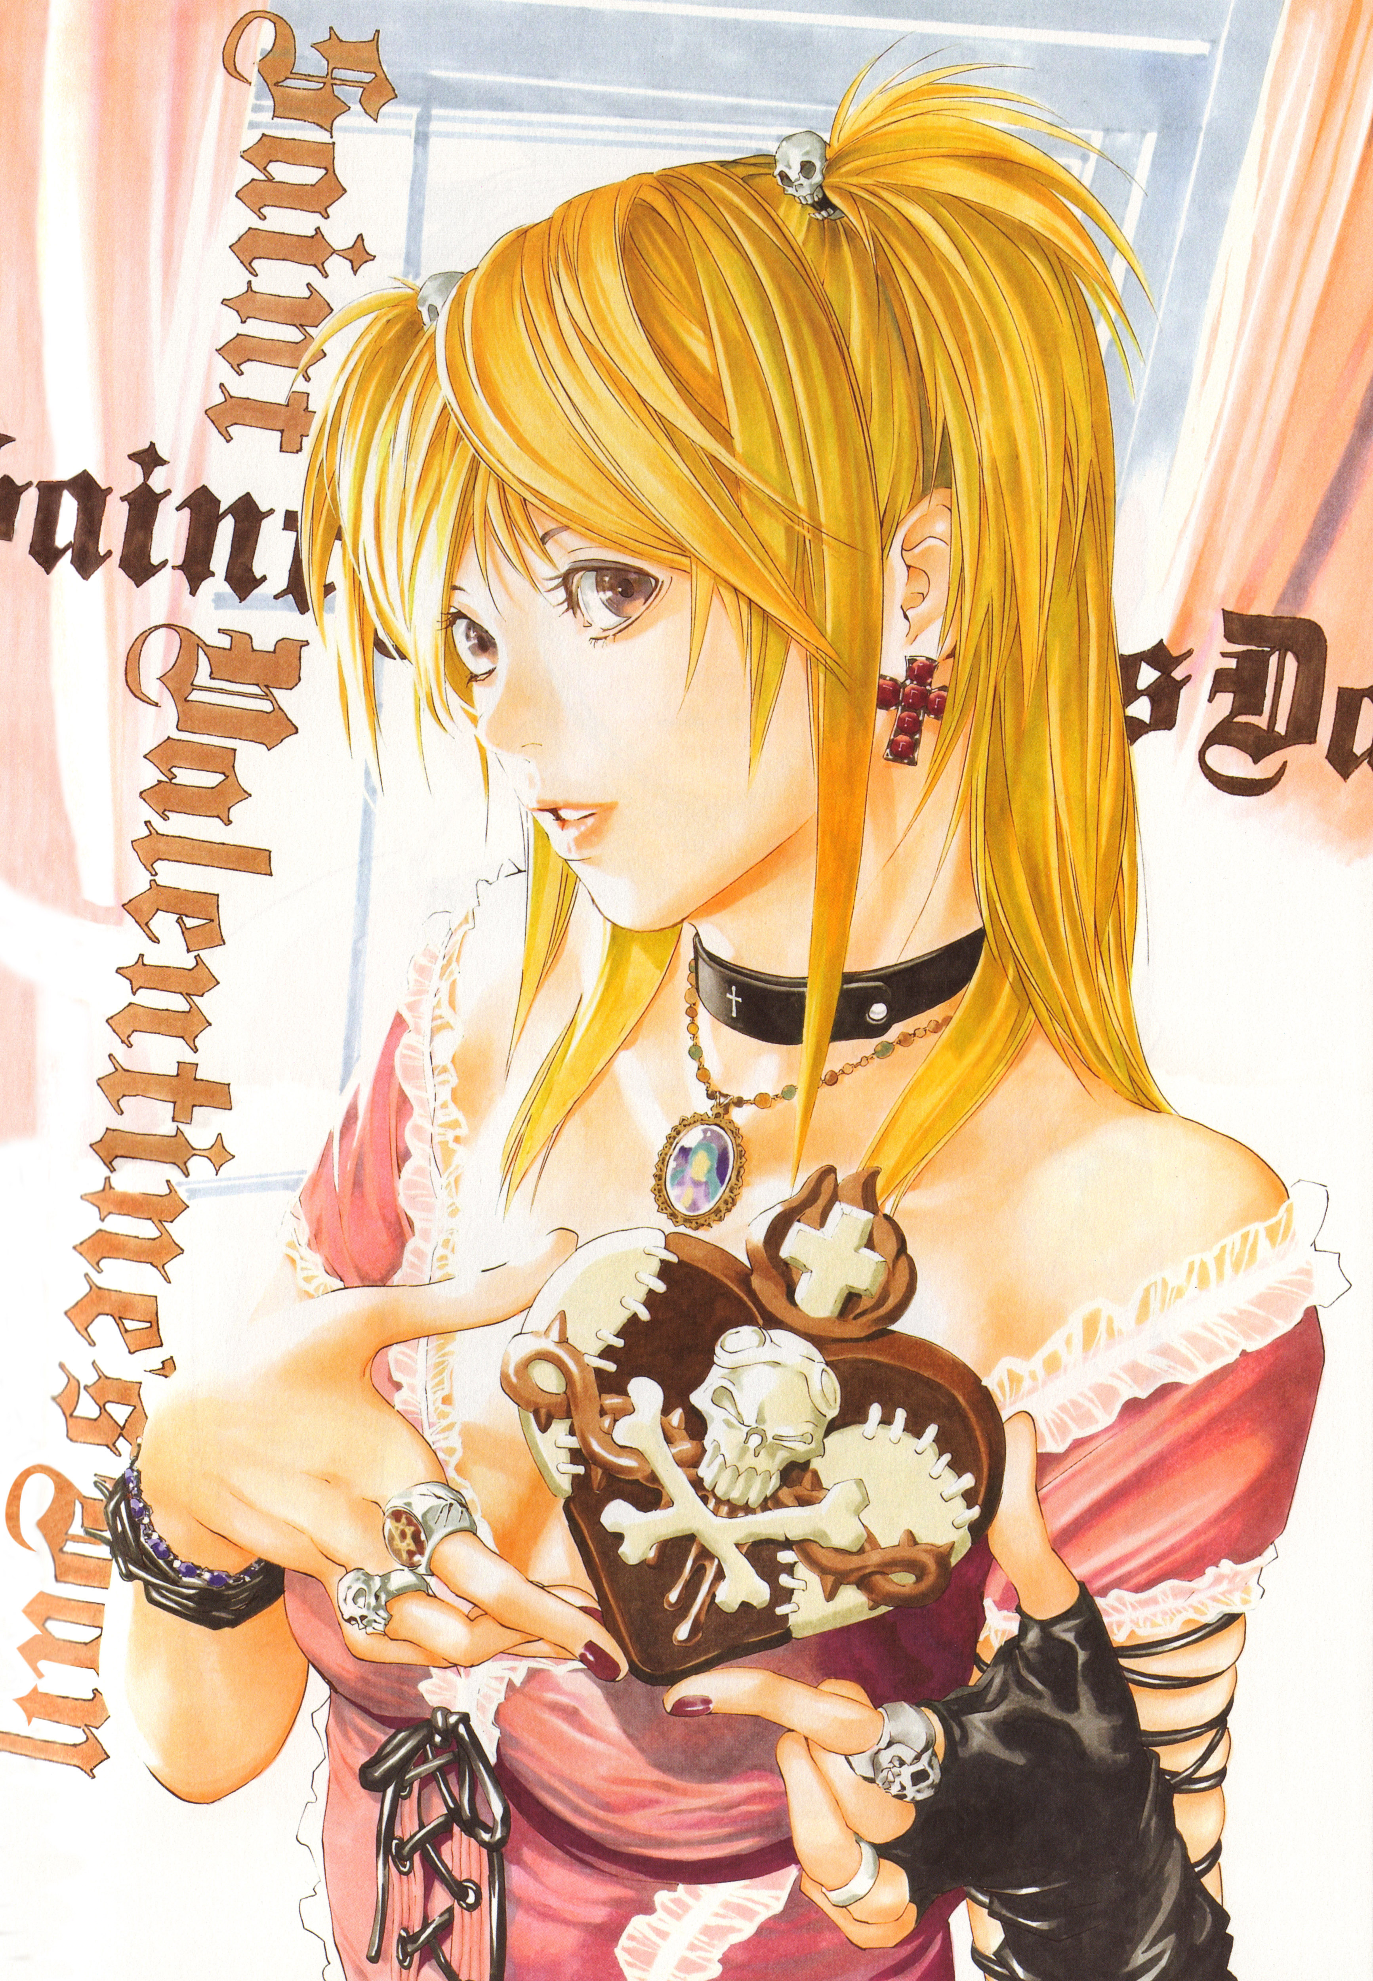
La Misa: Celebración, Fe y Comunidad en la Vida Católica
9
La Participación Activa en la Misa
Importancia de la Participación Activa
Aprendizaje para los Estudiantes
Conexión con la Comunidad
La participación activa en la Misa es fundamental para profundizar la fe y la espiritualidad.
Nos ayuda a crecer en nuestra fe y a sentirnos más conectados con la comunidad.
Los estudiantes deben aprender a participar activamente en la Misa.
Esto incluye escuchar la palabra de Dios, cantar himnos y oraciones, y recibir la comunión con reverencia.
Participar activamente en la Misa fortalece nuestra conexión con la comunidad.
Es una oportunidad para compartir y vivir nuestra fe de manera colectiva.

Slide 10
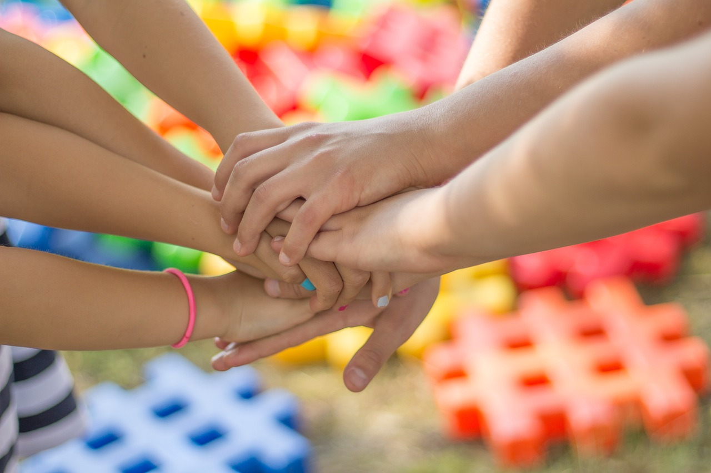
La Misa: Celebración, Fe y Comunidad en la Vida Católica
10
La Misa y la Comunidad
La Misa como celebración comunitaria
Conexión entre los miembros
Participación activa en la comunidad
Apoyo en momentos de necesidad
La Misa es un momento en que la comunidad se reúne para celebrar y honrar a Dios.
Es un espacio donde se fortalece el sentido de pertenencia y unidad.
La Misa nos permite conectarnos con los demás miembros de la comunidad.
Esto nos ayuda a sentirnos más unidos y apoyados.
Es importante que los estudiantes comprendan la importancia de la comunidad en la Misa.
Deben aprender cómo pueden participar y contribuir activamente.
La Misa nos ayuda a encontrar apoyo y consuelo en momentos difíciles.
Es un lugar donde se puede buscar fortaleza espiritual.

Slide 11
La Misa: Celebración, Fe y Comunidad en la Vida Católica
11
La Misa y la Fe
Expresión de fe y gratitud
Conexión espiritual
Aplicación en la vida diaria
La Misa es un momento en que podemos expresar nuestra fe y nuestra gratitud a Dios.
Es una oportunidad para reflexionar sobre nuestra relación con Él y fortalecerla.
La Misa nos permite crecer en nuestra fe y sentirnos más conectados con Dios.
Participar en la Misa nos ayuda a experimentar una unión más profunda con lo divino.
Es importante que los estudiantes comprendan la importancia de la Misa en su fe.
También deben aprender cómo pueden aplicar lo que han aprendido en su vida cotidiana.

Slide 12

La Misa: Celebración, Fe y Comunidad en la Vida Católica
12
Conclusión
Conexión espiritual y comunitaria
Celebración y bendiciones divinas
La Misa es un momento especial para conectarse con Dios y con la comunidad.
Es una oportunidad para fortalecer la fe y compartir con otros creyentes.
Los estudiantes deben comprender que la Misa es una celebración que nos permite honrar a Dios.
En ella recibimos su gracia y bendiciones, esenciales para nuestra vida espiritual.

Slide 13

La Misa: Celebración, Fe y Comunidad en la Vida Católica
13
Reflexión Final
Compromiso y participación activa
Recursos y materiales atractivos
¿Cómo puedo asegurarme de que los estudiantes estén comprometidos y participen activamente en la lección sobre la Misa?
Explorar estrategias que fomenten la interacción y el interés de los estudiantes durante la lección.
¿Qué recursos y materiales puedo utilizar para hacer que la lección sobre la Misa sea más atractiva y relatable para los estudiantes?
Identificar herramientas y materiales que conecten con las experiencias y contextos de los estudiantes.

Slide 14
La Misa: Celebración, Fe y Comunidad en la Vida Católica
14
Preguntas Frecuentes
Importancia de la Misa para los católicos
Propósito de la Misa en la vida diaria
Significado de la Eucaristía en la Misa
Rol de la Misa en la comunidad católica
La Misa es un acto central en la fe católica, considerado como un encuentro con Dios.
Es importante porque fortalece la relación espiritual y la fe de los creyentes.
La Misa ayuda a los católicos a reflexionar sobre su vida y sus acciones.
También les proporciona guía espiritual para enfrentar los desafíos cotidianos.
La Eucaristía es el sacramento en el que los católicos creen que reciben el cuerpo y la sangre de Cristo.
Es un momento de unión profunda con Dios y de renovación espiritual.
La Misa fomenta la unidad y el sentido de pertenencia entre los miembros de la comunidad.
Es un espacio para compartir la fe y apoyarse mutuamente en la vida cristiana.

Slide 15
La Misa: Celebración, Fe y Comunidad en la Vida Católica
15
Actividades para el Hogar
Dibuja la Misa
La Misa en mi vida
Crea un cartel sobre la Misa
Pide a los estudiantes que dibujen una escena de la Misa.
Escribe una breve descripción de lo que está sucediendo en la escena.
Pide a los estudiantes que escriban un breve ensayo.
El ensayo debe tratar sobre cómo la Misa se relaciona con su vida diaria.
Pide a los estudiantes que creen un cartel.
El cartel debe resumir lo que han aprendido sobre la Misa.

Slide 16
La Misa: Celebración, Fe y Comunidad en la Vida Católica
16
Recursos Adicionales
Libro de texto de religión
Videos educativos
Imágenes y diagramas
El libro de texto de religión que se utiliza en la escuela.
Es una herramienta esencial para el aprendizaje de los conceptos religiosos.
Videos educativos que explican la Misa y la Eucaristía de manera atractiva.
Facilitan la comprensión de temas religiosos complejos.
Imágenes y diagramas que ilustran la estructura y los elementos de la Misa.
Ayudan a visualizar y entender mejor los componentes litúrgicos.

Slide 17
La Misa: Celebración, Fe y Comunidad en la Vida Católica
17
Conexiones con Otras Materias
Relación con Lengua y Literatura
Conexión con la Historia
La Misa se conecta con la lengua y la literatura mediante la lectura y análisis de textos religiosos.
Estos textos litúrgicos ofrecen una perspectiva única para el estudio literario.
La evolución de la liturgia y la celebración de la Misa a lo largo del tiempo refleja cambios históricos.
Estudiar la Misa permite entender su impacto en diferentes épocas y contextos.
Exploración Musical en la Misa
Arte y Simbología Religiosa
La música litúrgica desempeña un papel esencial en la celebración de la Misa.
Analizar esta música permite comprender su influencia en la experiencia religiosa.
La iconografía y simbología religiosa en la liturgia enriquecen el arte sacro.
La arquitectura de las iglesias refleja la conexión entre arte y espiritualidad.

Slide 18
La Misa: Celebración, Fe y Comunidad en la Vida Católica
18
Evaluación Sumativa
Prueba escrita
Presentación oral
Los estudiantes realizarán una prueba escrita de 10 preguntas.
El tema será la importancia de la Misa.
Los estudiantes realizarán una presentación oral de 2-3 minutos.
El enfoque será la importancia de la Misa en su vida diaria.
Proyecto de arte
Debate
Los estudiantes crearán un proyecto de arte.
Este reflejará la importancia de la Misa.
Los estudiantes participarán en un debate.
El tema será la importancia de la Misa en la vida diaria.

Slide 19

La Misa: Celebración, Fe y Comunidad en la Vida Católica
19
Evaluación Formativa
Observación Participante
Preguntas de Repaso
Trabajos en Grupo
El maestro observará a los estudiantes durante las actividades.
Tomará nota de su participación y compromiso.
El maestro hará preguntas de repaso durante las sesiones.
Esto servirá para evaluar la comprensión de los estudiantes.
Los estudiantes trabajarán en grupos para completar tareas y proyectos.
Esto permitirá al maestro evaluar su comprensión y colaboración.

Slide 20
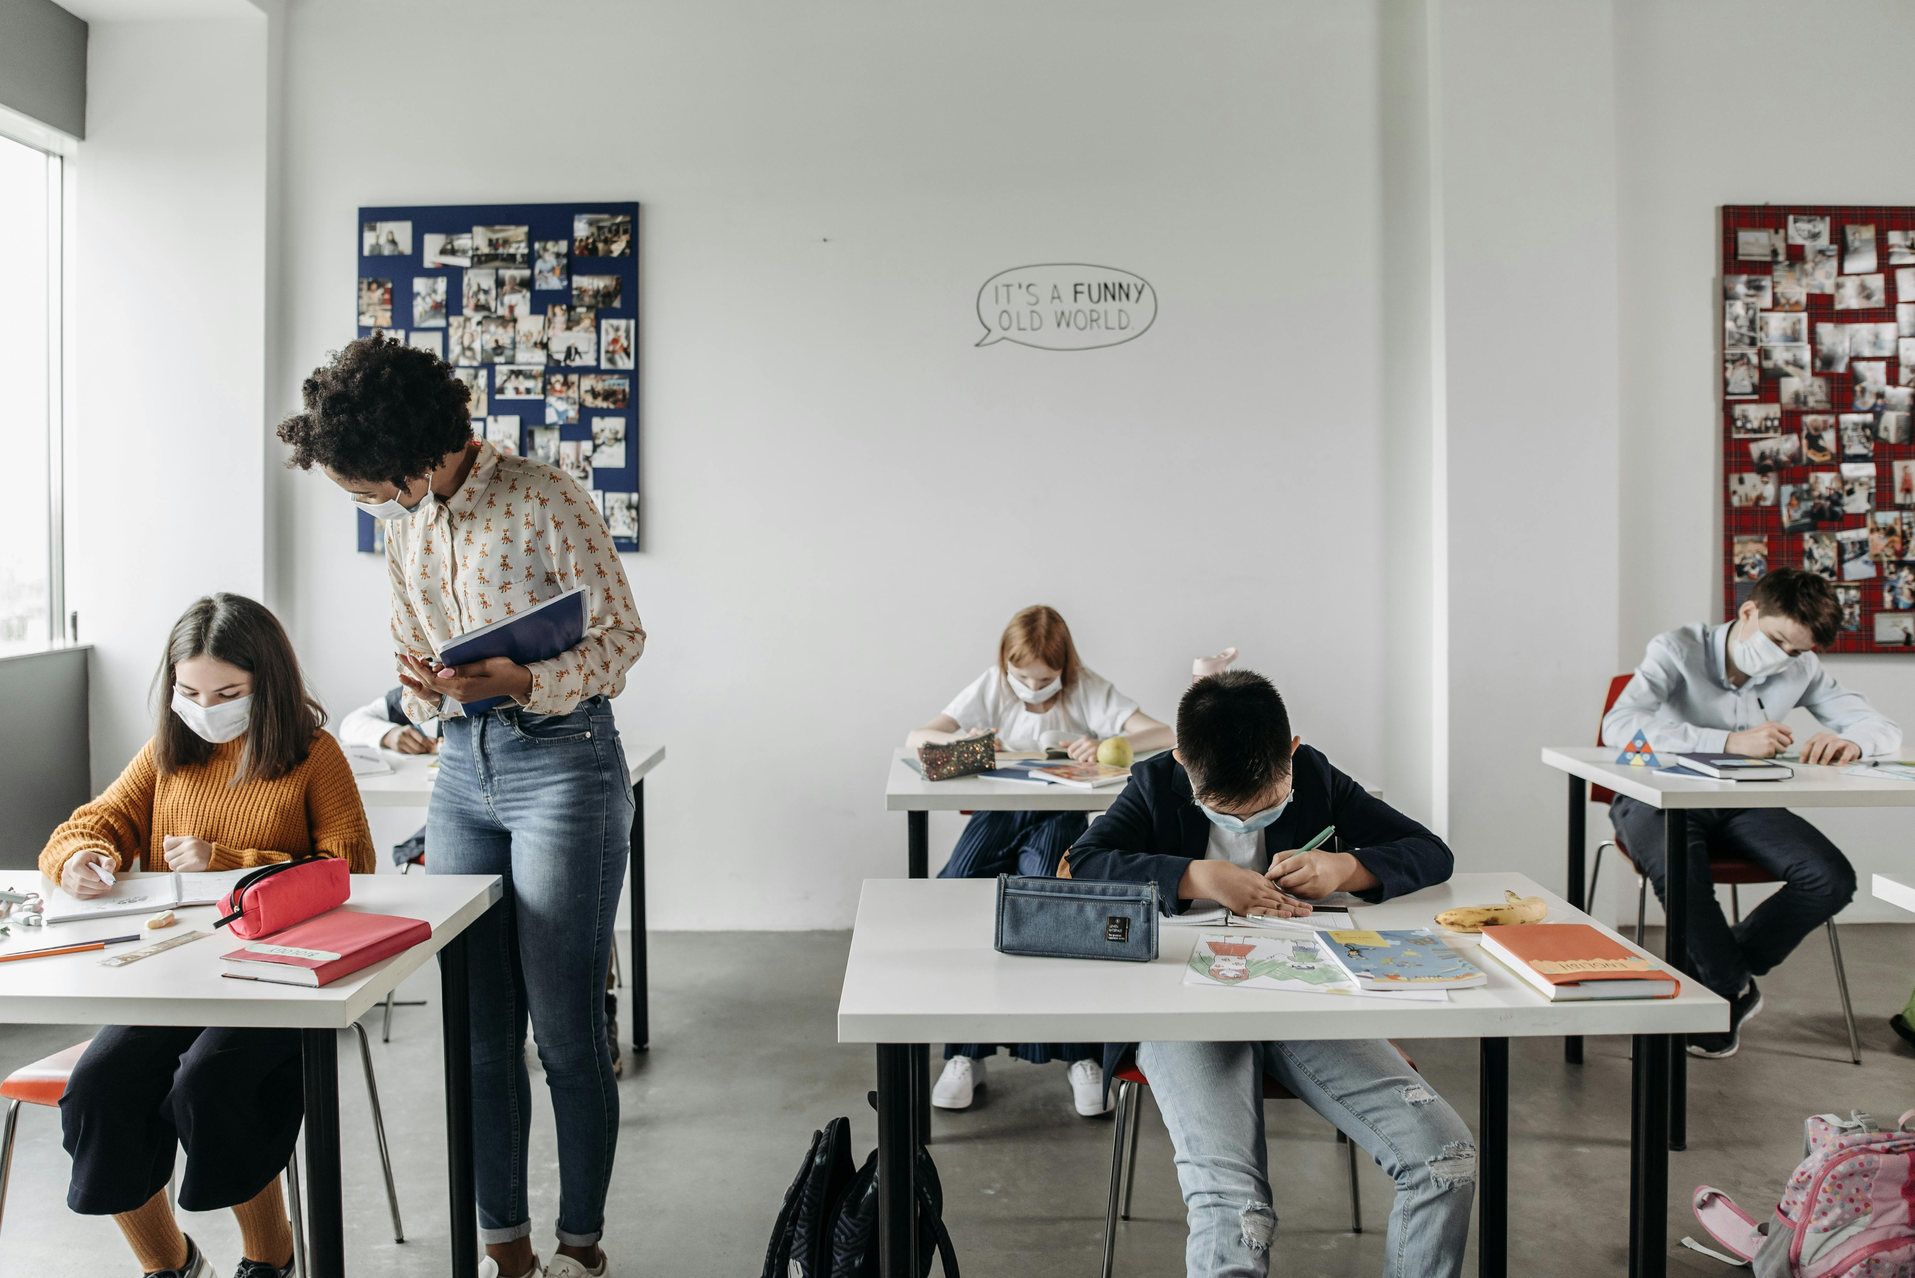
La Misa: Celebración, Fe y Comunidad en la Vida Católica
20
Seguridad y Prevención
Espacio de aprendizaje seguro
Código de conducta claro
Participación segura para todos
Asegurarse de que el espacio de aprendizaje esté libre de obstáculos y peligros.
Esto garantiza un entorno adecuado para el desarrollo de actividades educativas.
Establecer un código de conducta claro y respetuoso.
Esto fomenta un ambiente de convivencia y respeto mutuo.
Tomar medidas para asegurarse de que todos los estudiantes puedan participar de manera segura y sin riesgos.
Esto promueve la inclusión y la igualdad de oportunidades en el aprendizaje.

Slide 21
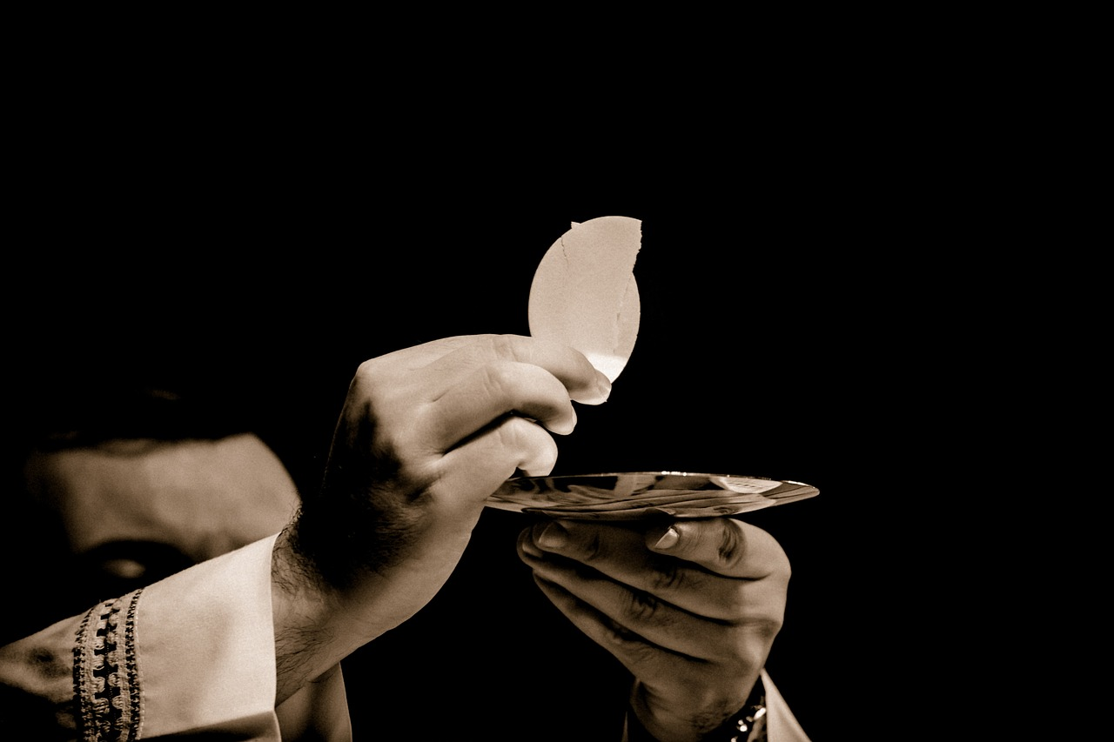
La Misa: Celebración, Fe y Comunidad en la Vida Católica
21
Conclusión Final
Conexión espiritual y comunitaria
La Misa es un momento especial para conectarse con Dios y con la comunidad.
Es una oportunidad para fortalecer la fe y compartir con otros creyentes.
Celebración y gracia divina
Los estudiantes deben comprender que la Misa es una celebración que nos permite honrar a Dios.
En ella recibimos su gracia y bendiciones, esenciales para nuestra vida espiritual.

